Slide 1
Inscripción 2011-2012 en la Internet del Truckee High School
Bienvenidos al nuevo proceso de inscripción a través de la Internet del High School de Truckee
Por favor antes de continuar, ten tu transcripción, la lista de requisitos para la graduación A-G y un lápiz a mano.
Marca cada requisito que hayas completado en cada categoría
Al completar esta presentación deberías tener una clara idea de los requisitos que te faltan para graduarte y lograr tus metas a futuro.

Slide 2
Inscripción 2011-2012 en la Internet de Truckee High School
Requisitos para graduarse del Truckee High School- se necesitan 240 créditos
Requisitos A-G CSU/UC (para las universidades de California)
Historia/Ciencias Sociales- 30 créditos
1. Estudios Globales- 9º
2. Historia Mundial- 10º
3. Historia de USA(AP)- 11º
4. Gobierno(AP-) 12º
5. Economía- 12º
A. Historia/Ciencias Sociales- 25 créditos
1. Historia Mundial- 10º
2. Historia de USA(AP)- 11º
3. Gobierno (AP)- 12º

Slide 3
Inscripción 2011-2012 en la Internet de Truckee High School
Requisitos para graduarse del Truckee High School
Requisitos A-G CSU/UC (para las universidades de California)
Inglés- 40 Créditos
1. Inglés 9 (H)- 9º
2. Inglés 10 (H)- 10º
3. Inglés 11 (AP)- 11º
4. Inglés 12 (AP)- 12º
B. Inglés- 40 Créditos
1. Inglés 9 (H)- 9º
2. Inglés 10 (H)- 10º
3. Inglés 11 (AP)- 11º
4. Inglés 12 (AP)- 12º

Slide 4
Inscripción 2011-2012 en la Internet de Truckee High School
Requisitos para graduarse del Truckee High School
Requisitos A-G CSU/UC (para las universidades de California)
Matemáticas- 30 créditos
1. Algebra 1A and 1B
2. O Algebra 1
3. Geometría (H)
4. Algebra 2A
5. Matemáticas para el consumidor
6. Fundamentos de matemáticas
7 . Matemáticas para los negocios
Los créditos de Matemáticas son determinados de caso a caso dependiendo de los cursos tomados del 9º al 12º grados
C. Matemáticas- 30 Créditos
1. Algebra 1A y 1B o Algebra 1
2. Geometría (H)
3. Algebra 2A y 2B (H)
4. Pre-Cálculo- se recomienda para la UC

Slide 5
Inscripción 2011-2012 en la Internet de Truckee High School
Requisitos para graduarse del Truckee High School
Requisitos A-G CSU/UC (para las universidades de California)
Ciencia de laboratorio- 20 Créditos
1. Ciencia del 9º Grado (H)- 9º o Química
2. Biología (H)- 10º
D. Ciencia de laboratorio- 20 Créditos
1. Biología (H)- 10º
2. Química (Avanzada/AP)- 11º
3. Física (Avanzada)- se recomienda para la UC

Slide 6
Inscripción 2011-2012 en la Internet de Truckee High School
Requisitos para graduarse del Truckee High School
Requisitos A-G CSU/UC (para las universidades de California)
Artes Visuales/Idioma extranjero- 10 Créditos
1. Idioma extranjero o
2. Arte o
3. Banda o
4. Video ROP o
5. Arte avanzado/Cerámicas o
6. Drama 1-2 o
7. Apreciación del Arte o
8. Arte AP o
9. Apreciación de la Música
E. Idioma extranjero- 20 Créditos
1. Español 1/Francés 1/Lenguaje de manos Americano (ASL) 1 . . .
2. Español 2/Francés 2/ASL 2 . . .
3. Español 3/Francés 3/ASL 3 . . . se recomienda para la UC

Slide 7
Inscripción 2011-2012 en la Internet de Truckee High School
Requisitos para graduarse del Truckee High School
Requisitos A-G CSU/UC (para las universidades de California)
Electivos y Otros- 75 Créditos
1. Educación Vocacional-10 Créditos- Alimentos, Computadoras, Carpintería, Video ROP, Producción de Música, Exploración de Carreras, Tutor
2. Cualquier clase que exceda los requisitos de THS, es decir, Química, Física, Anatomía y Fisiología, Liderazgo, Educación Física, Artes visuales extra, Vocación educacional extra.
No tiene requisitos

Slide 8
Inscripción 2011-2012 en la Internet de Truckee High School
Requisitos para graduarse del Truckee High School
Requisitos A-G CSU/UC (para las universidades de California)
No tiene requisitos
F. Artes Visuales/Escénicas- 10 Créditos
Elije uno de los siguientes
1. Banda sinfónica
2. Arte
3. Video ROP
4. Drama 1-2

Slide 9
Inscripción 2011-2012 en la Internet de Truckee High School
Requisitos para graduarse del Truckee High School
Requisitos A-G CSU/UC (para las universidades de California)
No tiene requisitos
G. Electivo de preparación para el College- 10 Créditos
1. Estudios Globales
2. Biología Marina
3. Anuario (Yearbook)
4. Literatura de Ciencia Ficción
5. Discurso y Debate
6. Economía
7. Ciencia de 9º grado
8. Literatura de Películas Americanas
9. Literatura de Películas Extranjeras
Mientras más clases G tomes, eres un candidato más competitivo para el proceso de selección de los college

Slide 10
Inscripción 2011-2012 en la Internet de Truckee High School
Requisitos del Truckee High School
Requisitos A-G CSU/UC (para las universidades de California)
Educación Física- 20 Créditos
Educación Física- No es un requisito

Slide 11
Inscripción 2011-2012 en la Internet de Truckee High School
Requisitos para graduarse del Truckee High School
Requisitos A-G CSU/UC (para las universidades de California)
Salud- 5 Créditos
Salud- No es un requisito

Slide 12
Inscripción 2011-2012 en la Internet de Truckee High School
Requisitos para graduarse del Truckee High School
Requisitos A-G CSU/UC (para las universidades de California)
CAHSEE- Examen para el egreso de la preparatoria de California
1. Debes pasar el de Inglés
2. Debes pasar el de Matemáticas
3. Debes pasar el de CAHSEE para obtener tu DIPLOMA
4. Puedes decidirte a tomar clases de apoyo en Matemáticas o Inglés para poder pasar el examen CAHSEE
Se requiere el diploma para entrar a un college de 4-años

Slide 13
Inscripción 2011-2012 en la Internet de Truckee High School
Requisitos para graduarse del Truckee High School
Requisitos A-G CSU/UC
Calificaciones/Promedio General de las Calificaciones (GPA)
1. D- obtiene crédito
2. 9-12 El THS considera el GPA acumulativo
Calificaciones/Promedio General de las Calificaciones (GPA)
1. Con C pasas- si recibes una D o F en una case A-G, debes retomar esa clase
2. El GPA ponderado de 10-12 es revisado por los colleges

Slide 14

¿Cuáles son mis metas a futuro?
¿Qué clases debo tomar para logar esas metas?
Área de la salud- Química, Anatomía y Fisiología, Biología AP, Español
Ingeniería- Pre-Cálculo, Cálculo, Física
Cosmetología- Química, Español
Chef- Introducción a los alimentos, Artes culinarias 2, Repostería y Desayuno, Artes culinarias Avanzadas, Español

Slide 15
Inscripción en la Internet
Si no tienes acceso a un computador, por favor utiliza el laboratorio de computadores del High School de Truckee, de Lunes a Viernes de 2:30 a 5:30pm para inscribir tu solicitud de clases
Los padres son bienvenidos en el laboratorio de computadores.

Slide 16
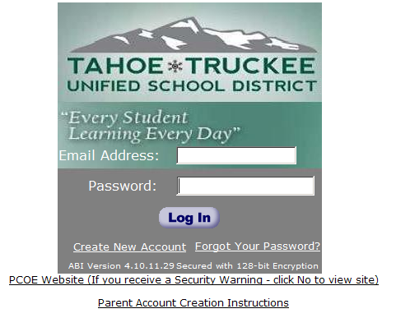
Como inscribirse en la Internet
AERIES
Paso1: Ten o crea una cuenta en AERIES
  https://abiparent.placercoe.k12.ca.us/abi/
  Ingresa tu Email y Password (contraseña)
Notes:
If students need their verification codes in order to establish an account, please write the code in their planner. Keep your copy of the code.

Slide 17
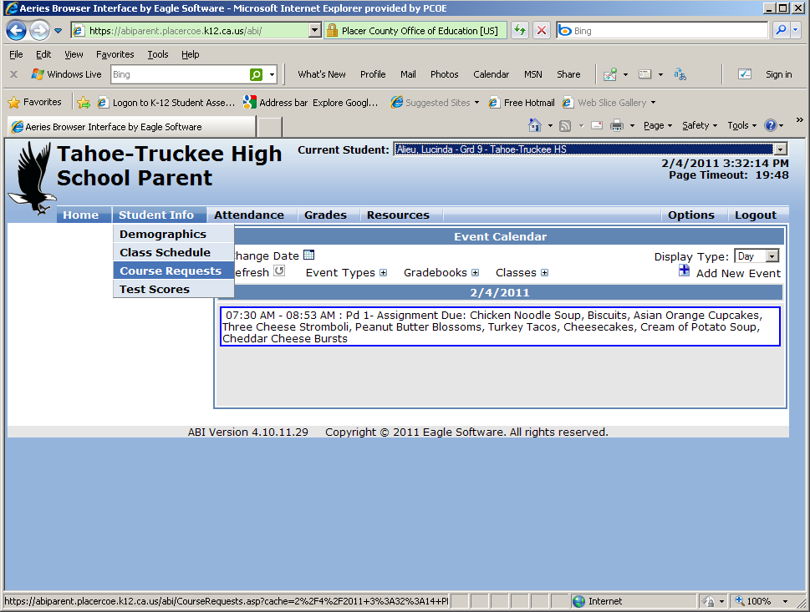
Como inscribirse en la Internet
Paso 2: Selecciona Student Info (Información del Estudiante)
  Course Requests (Solicitar cursos)

Slide 18
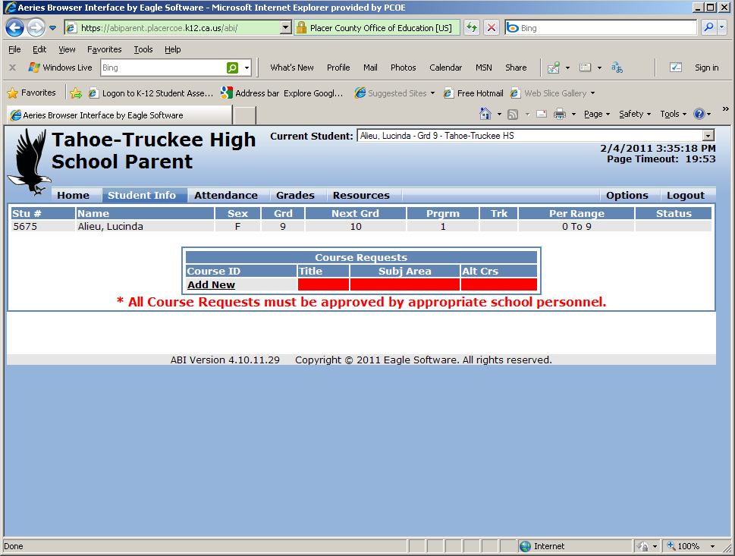
Como inscribirse en la Internet
Paso 3: Haz click en ‘Add New’ (Agregar un curso nuevo)– Los cursos disponibles para el estudiante serán mostrados.

Slide 19
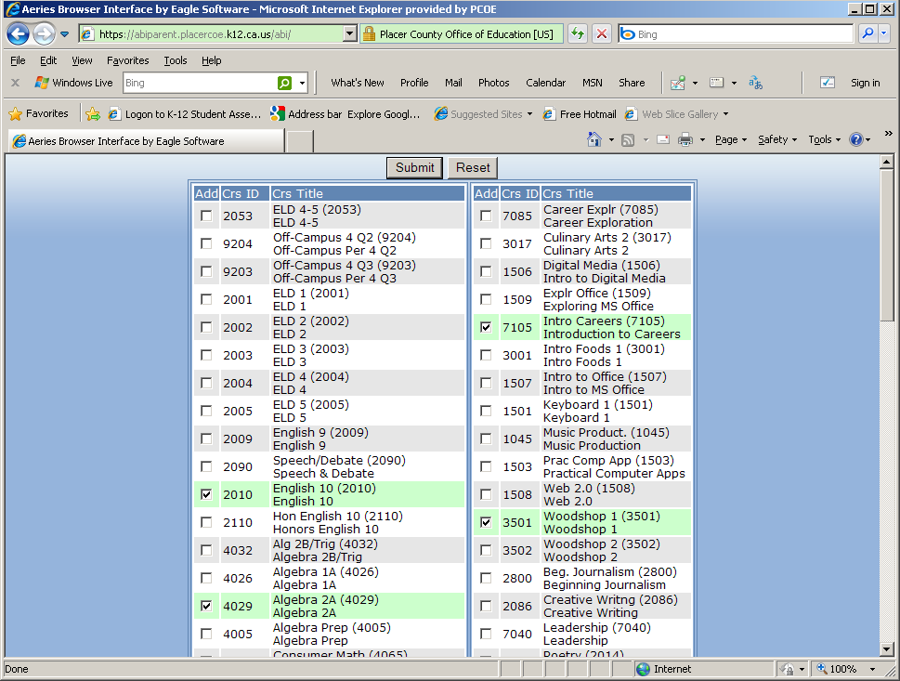
Como inscribirse en la Internet
Paso 4: Selecciona cursos y haz click en SUBMIT (enviar)
Los cursos se pueden seleccionar uno a la vez o en una selección múltiple.

Slide 20
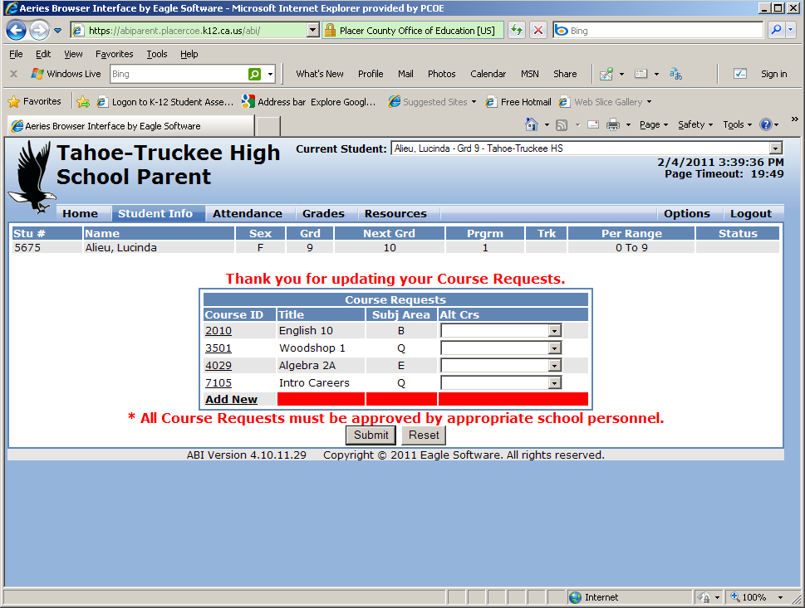
Como inscribirse en la Internet
La selección de los cursos será mostrada

Slide 21
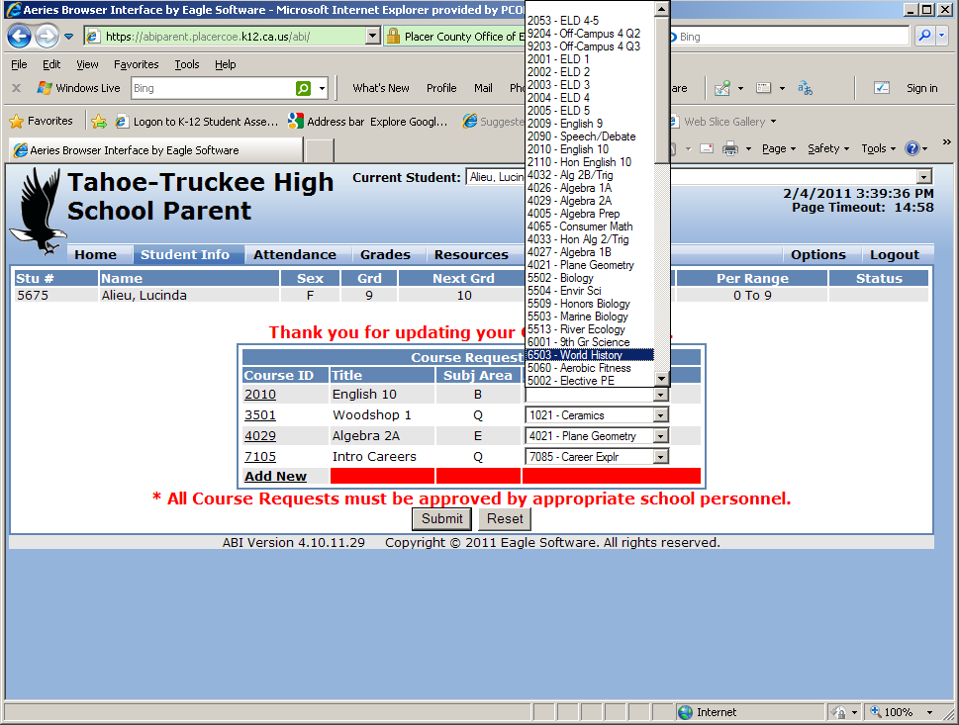
Como inscribirse en la Internet
Paso 5: El estudiante DEBE ELEGIR ALTERNATIVAS para todas las clases electivas.
Usa la lista desplegable para seleccionar el curso alternativo de tu elección

Slide 22
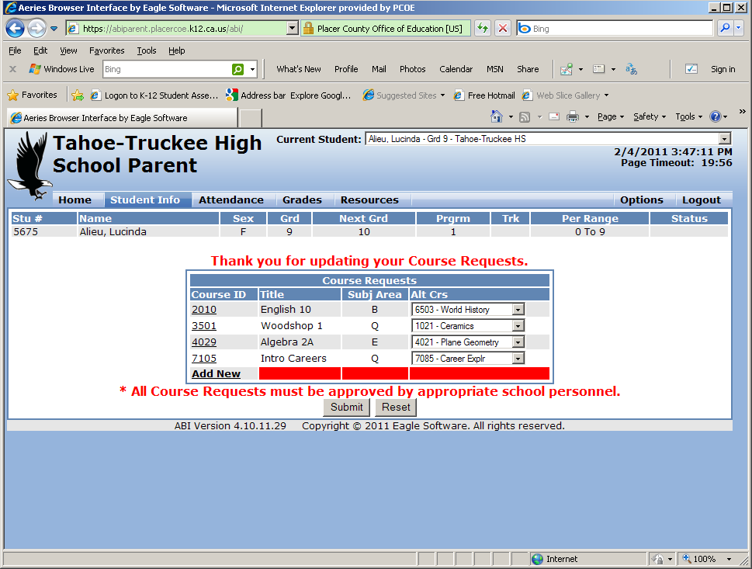
Como inscribirse en la Internet
Paso 6: SUBMIT (enviar)
Asegúrate de que tienes un total de 8 solicitudes, y 1 electivo alternativo por cada solicitud de un curso alternativo, luego SUBMIT(envía)

Slide 23
CAMBIOS
Para partir de nuevo con la selección de cursos haz click en ‘Reset’ (reiniciar) o actualízalos dentro de la ventana de inscripción (Del 2 al 18 de MARZO) agregando o re-seleccionando cursos y haz click en ‘Submit’ (enviar).
Haz click en el Course ID (número de identificación del curso) que quieres cambiar – esto te llevará a la ventana de selección de cursos

Slide 24
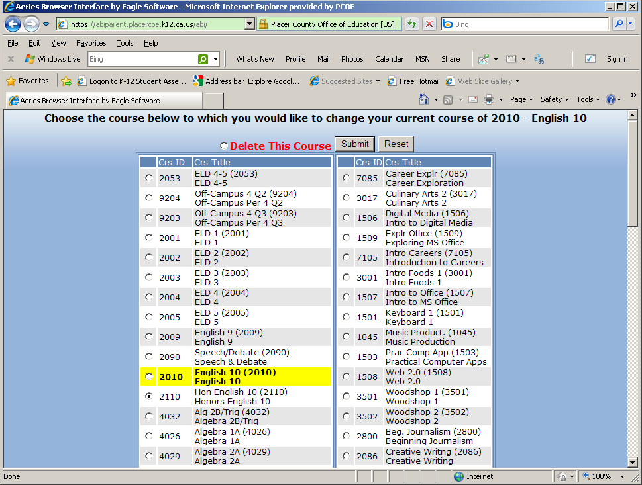
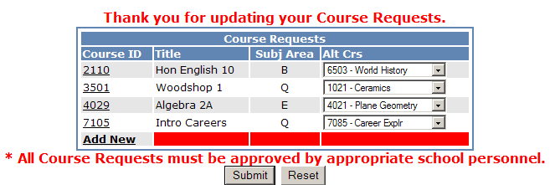
CAMBIOS
Para cambiar el curso destacado, selecciona el curso nuevo y SUBMIT (envía)

Slide 25
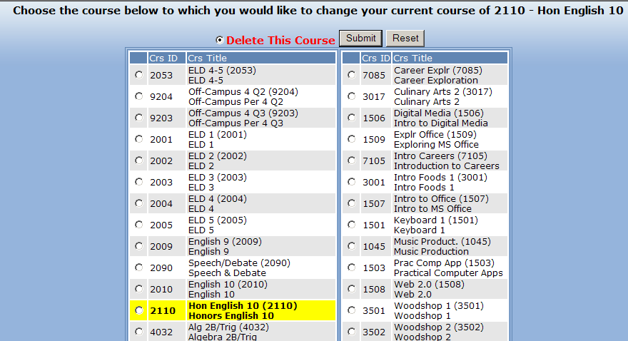
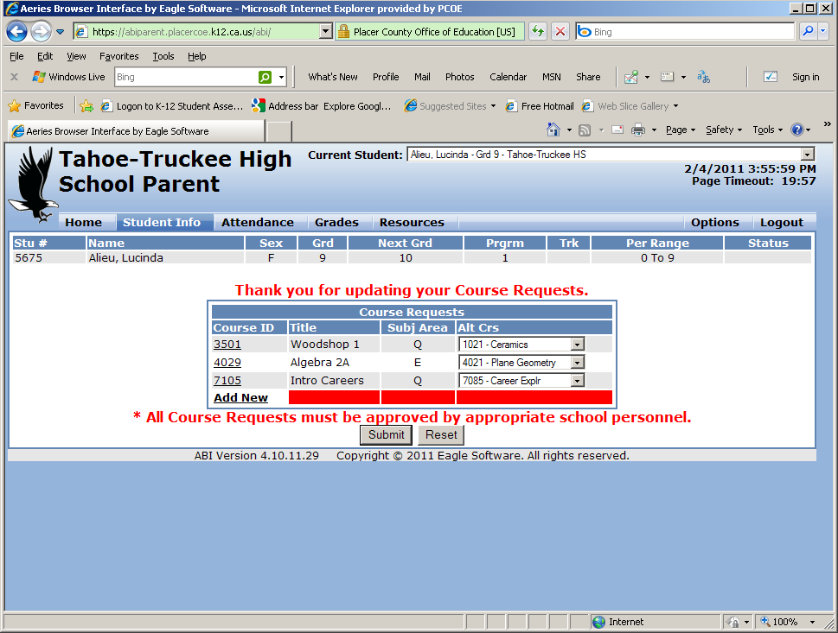
CAMBIOS
Para eliminar el curso destacado haz click en el círculo junto a ‘Delete This Course’ (borrar este curso) y SUBMIT (envía)

Slide 26
Fechas para la Inscripción
Miércoles 2 de Marzo- Se abren las inscripciones
Viernes 18 de Marzo- Se cierran las inscripciones- Imprime la COURSE REQUEST SHEET (página de cursos solicitados) llenada en el computador y llévasela a tu “advisory teacher” (maestro(a) consejero) con la firma del estudiante y de uno de los padres.
Por favor revisa tu transcripción y chequea la lista para asegurarte de que programaste tu horario correctamente.
Esta será tu selección de cursos para todo el año. Por favor esfuérzate y piensa bien tu selección. No habrán cambios, con la excepción de los cambios iniciados por un maestro.
Notes:
Teachers: There will be two special advisories, during TIRE, Wednesday, 2/16 and Thursday, 2/17 from 7:30-8:00 a.m. for all students

Slide 27
Los días Wolverine- Agosto 2011
Los días Wolverine estarán dedicados a:
1. La venta de uniformes para la Educación Física
2. ASB ID cards (tarjetas de identificación) y fotos
3. Recoger los horarios finales
4. Obtener número de locker y combinación
5. Órdenes de Yearbook (anuarios)
6. Permisos para el estacionamiento
7. Información para los seniors (estudiantes de 12º grado)
8. Pases para los buses
9. Matriculación de nuevos estudiantes
10. Bienvenida de vuelta a clases a todos

Slide 28
FELICITACIONES
!Ustedes son los pioneros del proceso de inscripción en la internet y ahora terminaron!

